Slide 1
Giới thiệu CSS
Bài 2: Phần II
Xây dựng trang web Giới thiệu CSS

Slide 2


Điểm danh

Slide 3

Nội dung bài học
Review nội dung bài học online 1
Thảo luận các tình huống trong bài online 1
Trình bày chuyên đề
Giới thiệu bài học online 2

Slide 4

Review bài online

Slide 5
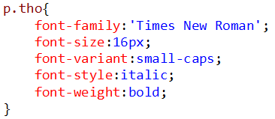
Các thuộc tính định dạng
Cho biết ý nghĩa các thuộc tính định dạng trên

Slide 6
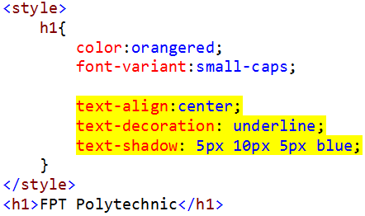
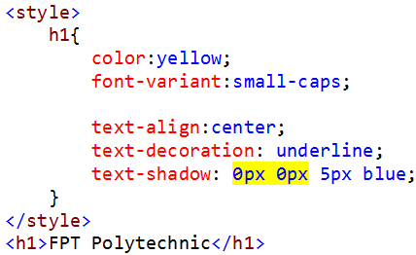
Các thuộc tính định dạng
Cho biết ý nghĩa các thuộc tính định dạng trên

Slide 7
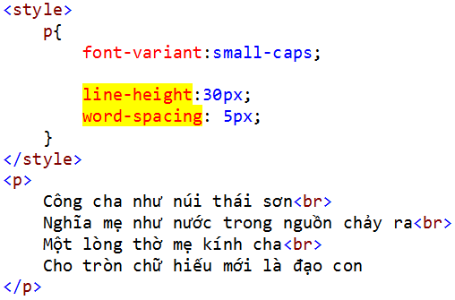
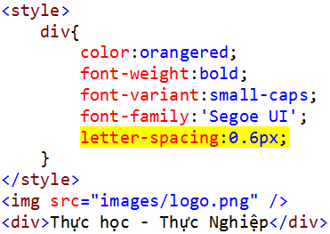
Các thuộc tính định dạng

Slide 8
Màu sắc và đơn vị đo
Màu sắc
color:“red”;
color:“rgb(255, 0, 0)”;
color:“#FF0000”;
Đơn vị đo
Width: 100px;
Width:100%;
Width:20em;
Width:20cm;

Slide 9
Định dạng liên kết
a{}
a:link{}
a:visited{}
a:active{}
a:hover{}

Slide 10
Qui luật nạp chồng CSS
Inline -> Id selector -> Class selector -> HTML Selector -> Mặc định
Định nghĩa sau -> định nghĩa trước
Sử dụng !important ngay sau mỗi thuộc tính css để thay đổi thứ tự ưu tiên thành cao nhất

Slide 11
Thảo luận

Slide 12
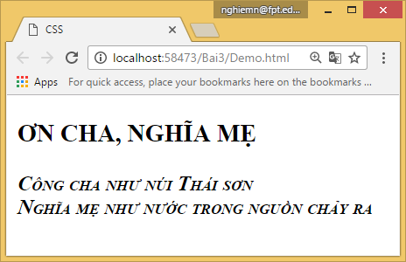
Thảo luận
Chỉ ra các định dạng sử dụng trong bài sau

Slide 13
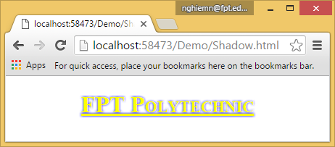
Thảo luận
Chỉ ra các định dạng sử dụng trong bài sau
Nói rõ các thuộc tính CSS

Slide 14
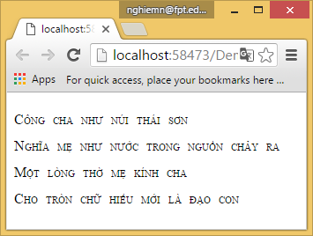
Thảo luận
Chỉ ra các định dạng sử dụng trong bài sau
Nói rõ các thuộc tính CSS

Slide 15

Thảo luận
Làm thế nào để kéo giãn chữ thực học thực nghiệp có độ rộng bằng ảnh logo?

Slide 16
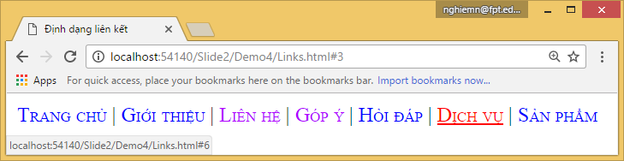
Thảo luận
Chỉ ra các định dạng sử dụng trong bài sau
Nói rõ các thuộc tính CSS

Slide 17
Chuyên đề
Phân nhóm
Bốc thăm chuyên đề
Thảo luận
Trình bày

Slide 18



Chia nhóm thuyết trình
Mỗi nhóm tối đa 5 sinh viên
Mỗi nhóm thảo luận một bài tập trong lab hoặc GV giao.
Chọn 2 nhóm lên thuyết trình
Chuyên đề 3
Chuyên đề 1
Chuyên đề 4
Chuyên đề 2
Notes:
Tối đa 5 thành viên

Slide 19
Bài học online 2

Slide 20
Nội dung bài online 2
Kích thước: width, height
Nền:
background-color
background-image
background-size…
Khoảng đệm xung quanh: padding
Lề xung quanh: margin
Đường bao: border
Bo góc: border-radius
Bóng: box-shadow

Slide 21
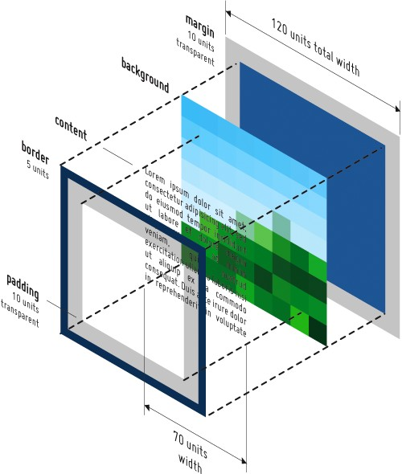
Mô hình hộp

Slide 22

Tóm tắt bài học
Các thuộc tính định dạng CSS
Đơn vị đo và màu sắc
Định dạng liên kết
Qui luật nạp chồng CSS
Thảo luận
Trình bày chuyên đề
Giới thiệu bài mới

Slide 23


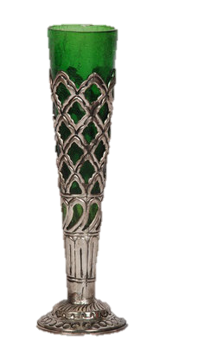
Cảm ơn

